Slide 1
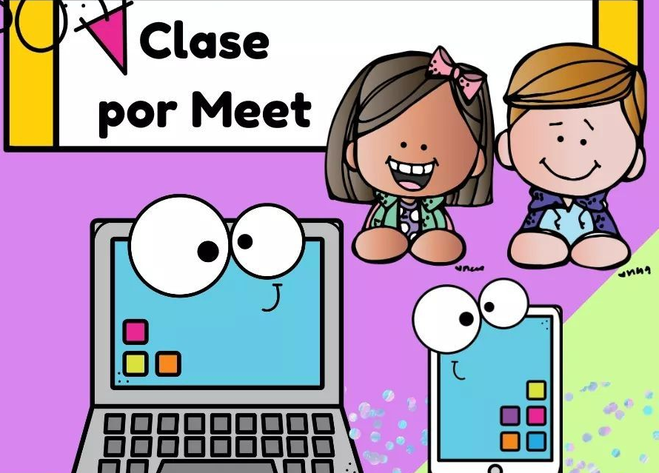
Clase nº 5 Víctor Ceballos 2 año A Profesora Diferencial Lidia Espinoza

Slide 2





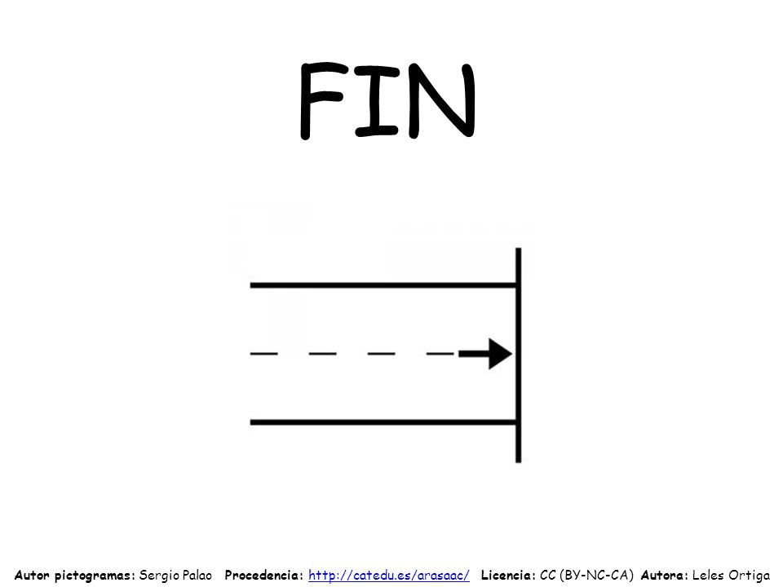

Slide 3
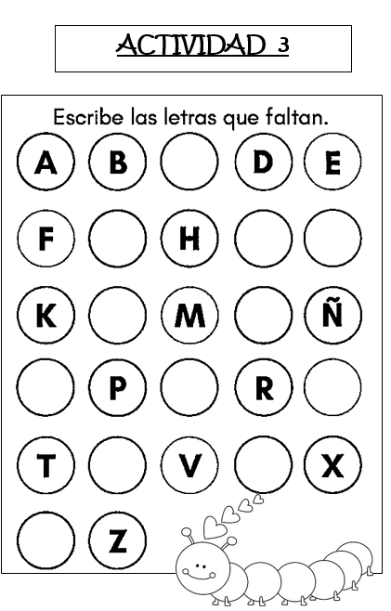
Observa y dime que letras faltan .

Slide 4
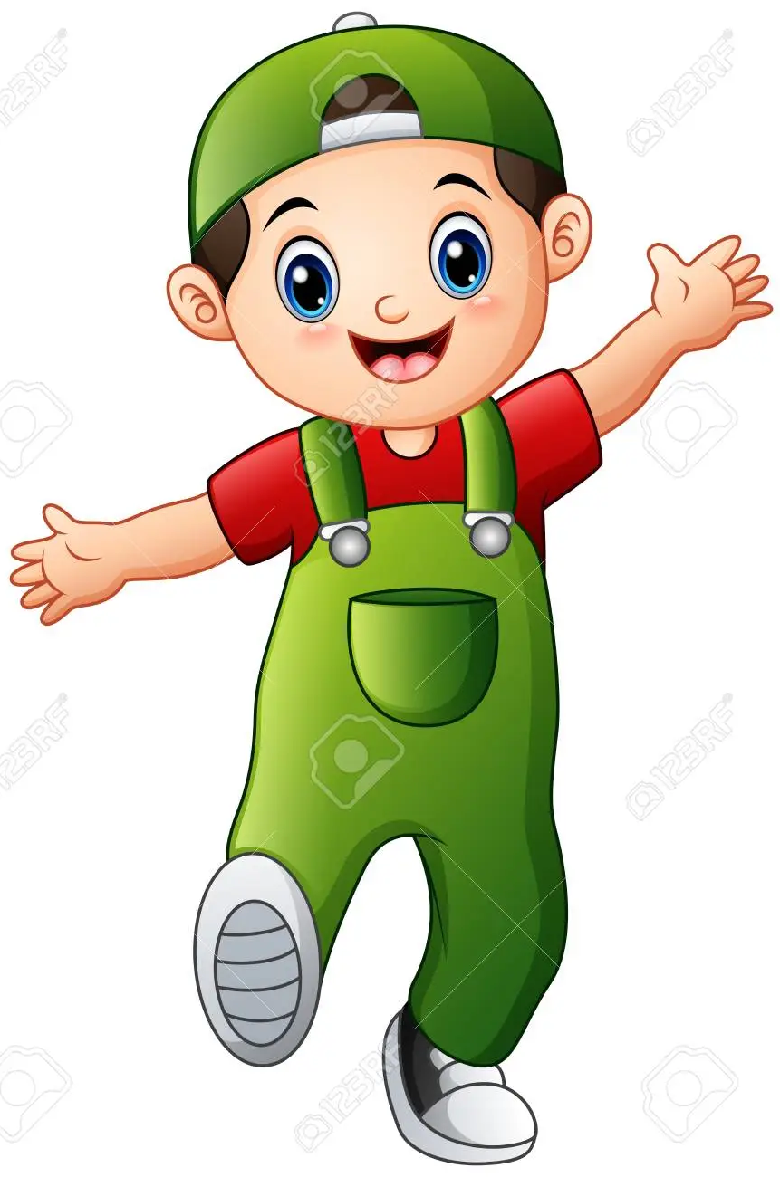
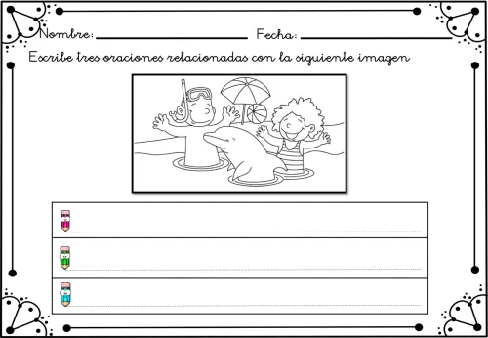
En la clase de hoy trabajaremos la escritura de frases y oraciones, respetando el uso de la mayúscula donde corresponda y el uso del punto final.
Antes de comenzar, mira este video.
https://youtu.be/qSdOFFDohP0

Slide 5

Escribe tres oraciones relacionadas con la siguiente imagen.
Recuerda iniciar con mayúscula y terminar con punto.
Escribe la primera letra con color.

Slide 6
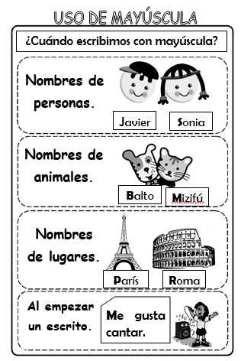

Slide 7
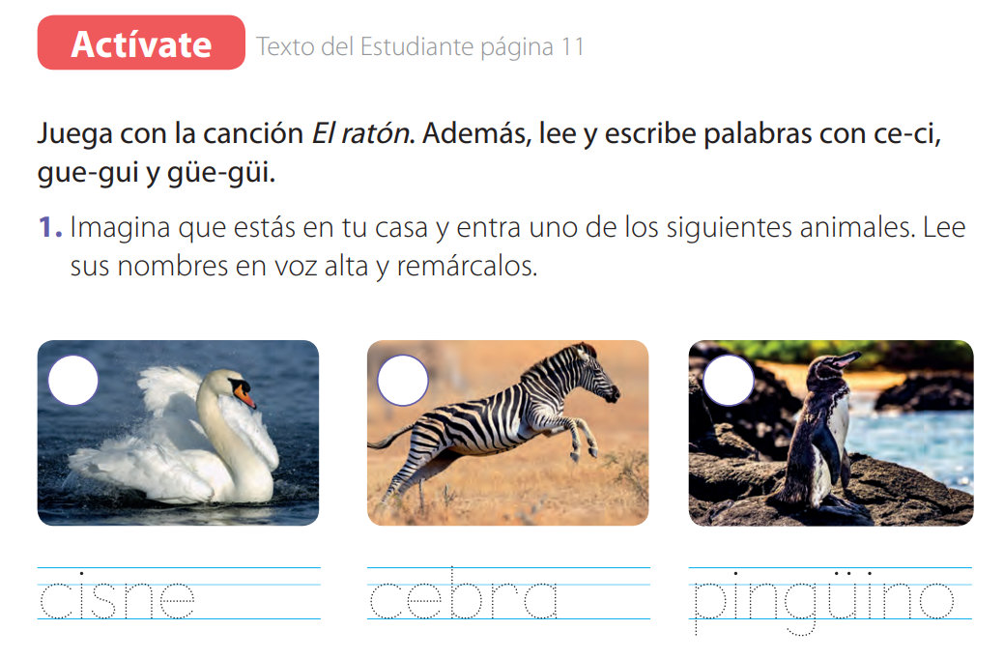

Slide 8
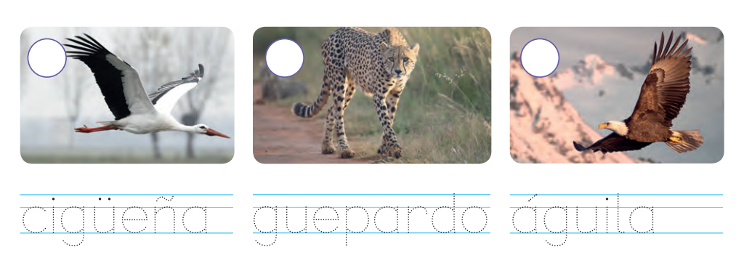

Slide 9
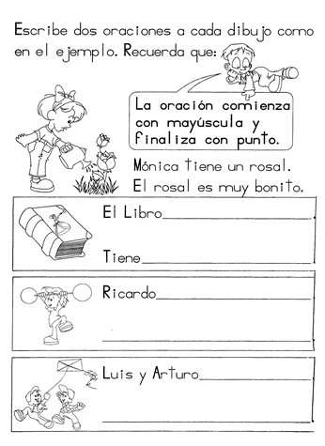

Slide 10
https://wordwall.net/es/resource/6818937/completar-oracioneshttps://wordwall.net/es/resource/6818937/completar-oraciones

Slide 11


